Slide 1

冀教版 数学 五年级 上册
5
四则混合运算（二）
三步混合运算
课前导入
探究新知
课堂练习
课堂小结
课后作业
WWW.PPT818.COM

Slide 2


课前导入
不带小括号的三步混合运算
15－6＋4 4＋5×3
15－（6＋4） （4＋5）×3
带小括号的三步混合运算
观察上下两题有什么相同点和不同点？

Slide 3

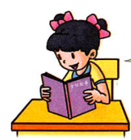
探究新知
丫丫买来一本《童话故事》，计划每天看20页，2周看完。照丫丫第一天看的页数计算，看完这本书比计划要少用几天？
我太喜欢书中的故事了，第一天就看了28页。
两周就是14天。

Slide 4



要先算什么，再算什么，最后算什么？
要先算出这本书有多少页，再算出每天看28页要看多少天……
20×14＝280（页）
280÷28＝10（天）
14－10＝ （天）
4
14－20×14÷28
＝14－280÷28
＝14－10
＝ （天）
可以列成一个算式。
4

Slide 5
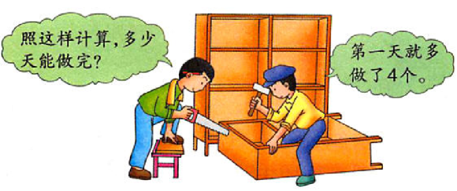
木工给图书馆做一批书架。计划每天做12个，20天做完。
照这样计算，多少天能做完？
第一天就多做了4个。

Slide 6
要先算什么，再算什么，最后算什么？
要先算出一共要做多少个书架，再算实际每天做多少个。
12×40＝240（个）
12＋4＝16（个）
240÷16＝ （天）
15
12×20÷（12＋4）
＝12×20÷16
＝240÷16
＝ （天）
列出一个综合算式要加小括号。
15

Slide 7

课堂练习
1.填一填。
(1)计算316－49÷7×8时，先算( )法，再算( )法，最后算( )法。
除
乘
减
(2)在没有括号的算式里，如果既有乘除，又有加减，那么要先算( )，再算( )。
乘除
加减

Slide 8
1.填一填。
(3)要使算式156－98÷2＋78按照减→除→加的顺序计算，算式应写成( )。
(156－98)÷2＋78
(4) 4.5与3.7的和乘17.5减去7.5的差的积是多少？列式是( )。
(4.5＋3.7)×(17.5－7.5)

Slide 9
2.先说出下面各题的运算顺序，再计算。
乘→加→减
减→乘→除
160＋240×0.3－90
2.5×1.8÷(6.4－3.9)
=160＋72－90
=232－90
=142
=2.5×1.8÷2.5
=4.5÷2.5
=1.8

Slide 10
2.先说出下面各题的运算顺序，再计算。
除→乘→减
加→除→乘
98.5－125÷25×13
79.8÷(1.2＋4.5)×8.3
=98.5－5×13
=98.5－65
=33.5
=79.8÷5.7×8.3
=14×8.3
=116.2

Slide 11
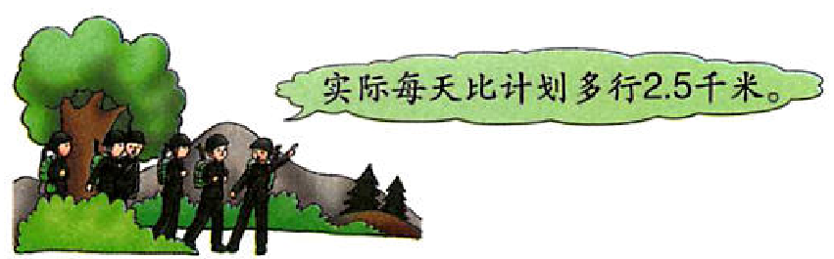
3.解放军某部进行野营训练，计划每天行军35千米，15天走完全程。实际行军多少天？
实际每天比计划多行2.5千米。
35×15÷(35＋2.5)＝14(天)
答:实际行军14天。

Slide 12

4.有两部科学教育电影片，第一部胶片的长为585米，第二部胶片的长为720米。用同样的放映速度，两部电影放映完共需要多少分钟？
第一部电影放映完用了19.5分钟。
720÷(585÷19.5)＋19.5＝43.5(分钟)

Slide 13

课堂小结
这节课你们都学会了哪些知识？
四则混合运算的运算顺序：
1.算式中如果没有括号，且含有两级运算，则先算乘除法，再算加减法；同级运算，按从左往右的顺序计算；

Slide 14
课堂小结
这节课你们都学会了哪些知识？
四则混合运算的运算顺序：
2.算式中如果有括号，先算括号里的，再算括号外的。

Slide 15


课后作业
1.从教材课后习题中选取；
2.从课时练中选取。

